Slide 1



Дополнительная профессиональная программа профессиональной переподготовки
«СПЕЦИАЛИСТ, ОТВЕТСТВЕННЫЙ ЗА ОБЕСПЕЧЕНИЕ БЕЗОПАСНОСТИ ДОРОЖНОГО ДВИЖЕНИЯ»

Slide 2
МОДУЛЬ 3.
ТЕХНОЛОГИЯ ТРАНСПОРТНЫХ ПРОЦЕССОВ. ФИНАНСЫ И УПРАВЛЕНИЕ. ОХРАНА ТРУДА И ТЕХНИКА БЕЗОПАСНОСТИ

Slide 3
Тема 3.1.7
Обеспечение безопасности перевозки опасных грузов по территории Российской Федерации

Slide 4
Приказ Минтранса России от 30.04.2021 N 145 "Об утверждении Правил обеспечения безопасности перевозок автомобильным транспортом и городским наземным электрическим транспортом"
"Европейское соглашение о международной дорожной перевозке опасных грузов" (ДОПОГ/ADR) (заключено в г. Женеве 30.09.1957)
"Опасный груз" - вещества, изделия из них, отходы производственной и иной хозяйственной деятельности, которые в силу присущих им свойств могут при перевозке создать угрозу для жизни и здоровья людей, нанести вред окружающей среде, повредить или уничтожить материальные ценности. (ПДД)

Slide 5
Приказ Минтранса России от 30.04.2021 N 145 "Об утверждении Правил обеспечения безопасности перевозок автомобильным транспортом и городским наземным электрическим транспортом"
12.7. При перевозке опасных грузов субъектом транспортной деятельности в дополнение к требованиям, предусмотренным настоящими Правилами, должны соблюдаться требования, установленные приложениями А и В к Соглашению о международной дорожной перевозке опасных грузов (ДОПОГ) от 30 сентября 1957 г.
41. При перевозках жидких грузов в автоцистернах или контейнерахцистернах субъект транспортной деятельности обязан соблюдать требования изготовителей цистерн по их заполнению.

Slide 6
Приказ Минтранса России от 30.04.2021 N 145 "Об утверждении Правил обеспечения безопасности перевозок автомобильным транспортом и городским наземным электрическим транспортом"
Безопасность перевозки опасных грузов в городском, пригородном и междугородном сообщении обеспечивается соблюдением следующих специальных требований:
осуществление перевозки веществ и изделий, которые допускаются к перевозке только с соблюдением предписанных в приложениях A и B Европейского соглашения о международной дорожной перевозке опасных грузов (далее - ДОПОГ) условий. Перечень опасных грузов приведен в главе 3.2 ДОПОГ;
осуществление перевозки транспортными средствами, отвечающими требованиям Технического регламента Таможенного союза "О безопасности колесных транспортных средств" и раздела 9 ДОПОГ. В случаях, предусмотренных ДОПОГ, соответствие конструкции транспортных средств подтверждается свидетельством о допуске транспортного средства к перевозке некоторых опасных грузов;

Slide 7
Приказ Минтранса России от 30.04.2021 N 145 "Об утверждении Правил обеспечения безопасности перевозок автомобильным транспортом и городским наземным электрическим транспортом"
осуществление перевозки опасных грузов в упаковках, навалом/насыпью и в цистернах с соблюдением требований к погрузке, разгрузке и условий перевозки, предусмотренных разделом 7 ДОПОГ;
осуществление перевозки опасных грузов с использованием упаковки, отвечающей требованиям раздела 6 ДОПОГ, а также имеющей маркировку в соответствии с разделом 5 ДОПОГ;
осуществление перевозки при наличии оборудования и документации, предусмотренных разделом 8 ДОПОГ, а также при соблюдении условий перевозки, предусмотренных настоящим разделом;
осуществление перевозки опасных грузов в цистернах, отвечающих требованиям глав 4.2 - 4.5 и 6.7 - 6.10 Приложения А к ДОПОГ.

Slide 8
Приказ Минтранса России от 30.04.2021 N 145 "Об утверждении Правил обеспечения безопасности перевозок автомобильным транспортом и городским наземным электрическим транспортом"
Перевозка грузов, относящихся согласно ДОПОГ к грузам повышенной опасности, осуществляется по специальным разрешениям, предусмотренным законодательством об автомобильных дорогах и дорожной деятельности
Приказ Министерства транспорта РФ от 11 апреля 2022 г. № 127 “Об утверждении Порядка выдачи специального разрешения на движение по автомобильным дорогам транспортного средства, осуществляющего перевозки опасных грузов”
Выдачу специального разрешения на движение по автомобильным дорогам транспортного средства, осуществляющего перевозку опасных грузов осуществляет Федеральная служба по надзору в сфере транспорта (Ространснадзор).

Slide 9
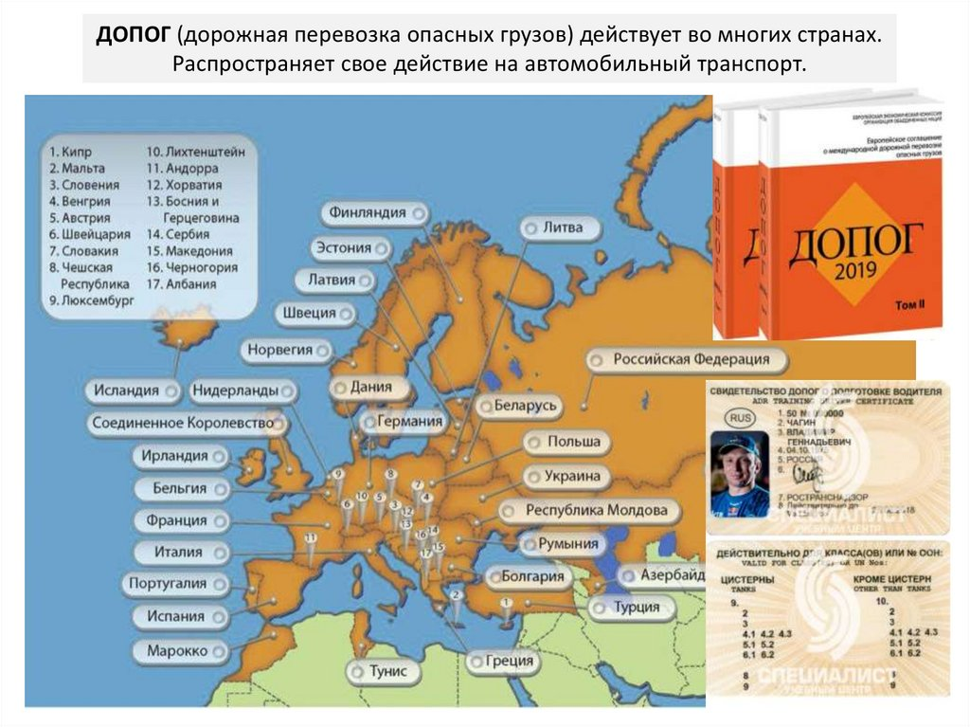

ДОПОГ

Slide 10
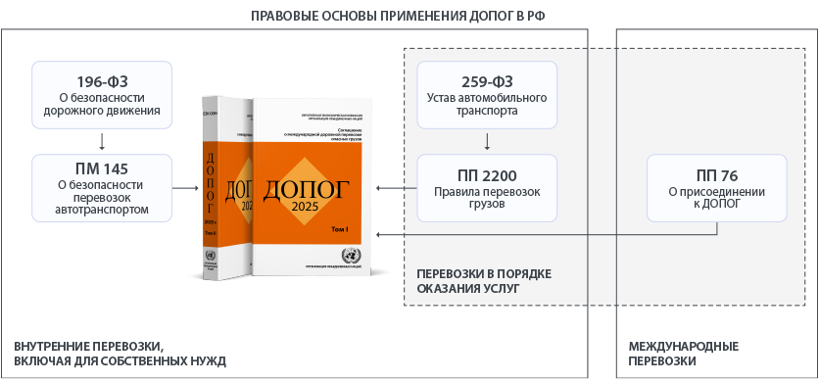
ДОПОГ

Slide 11
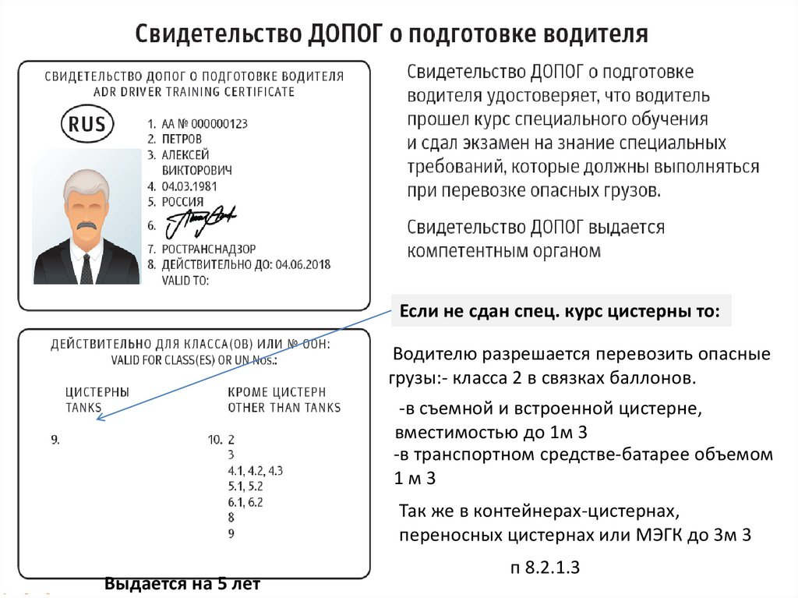
ДОПОГ

Slide 12
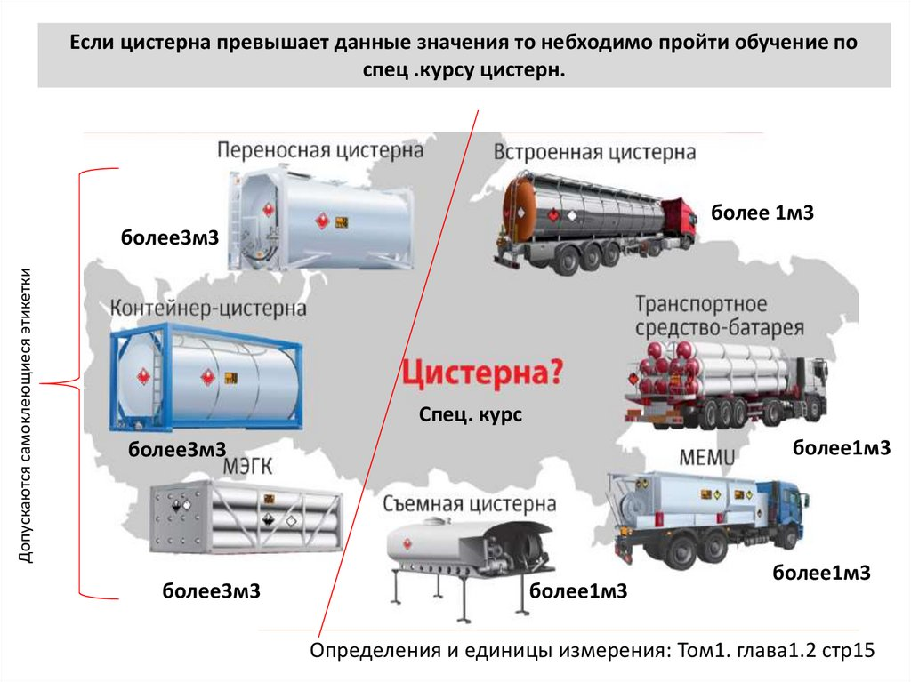
ДОПОГ

Slide 13
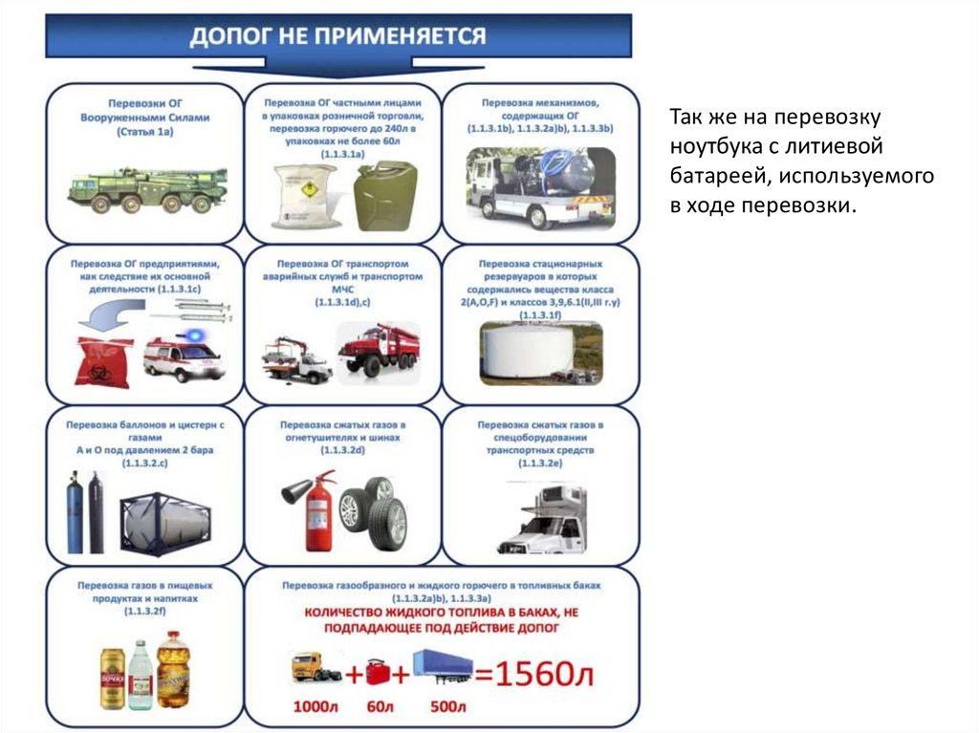
ДОПОГ

Slide 14
ДОПОГ

Slide 15
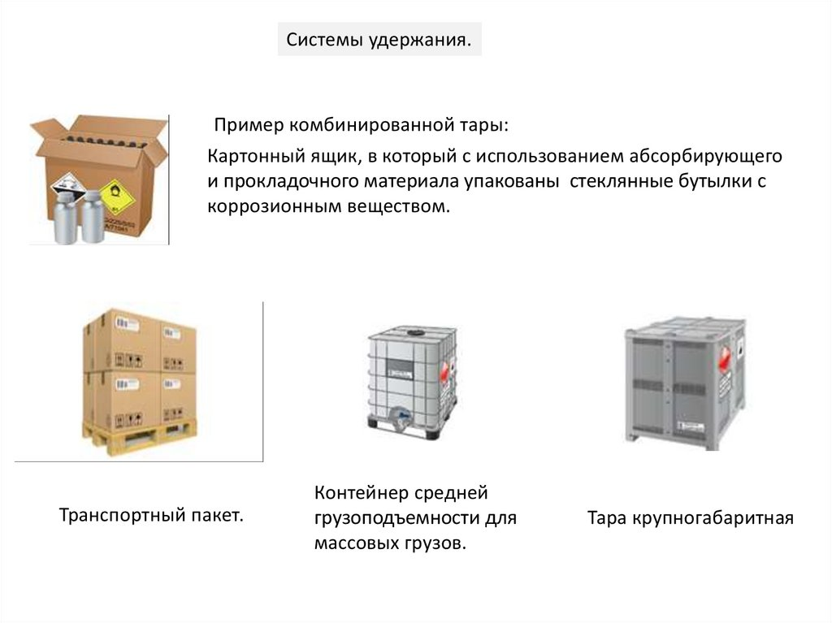
ДОПОГ

Slide 16
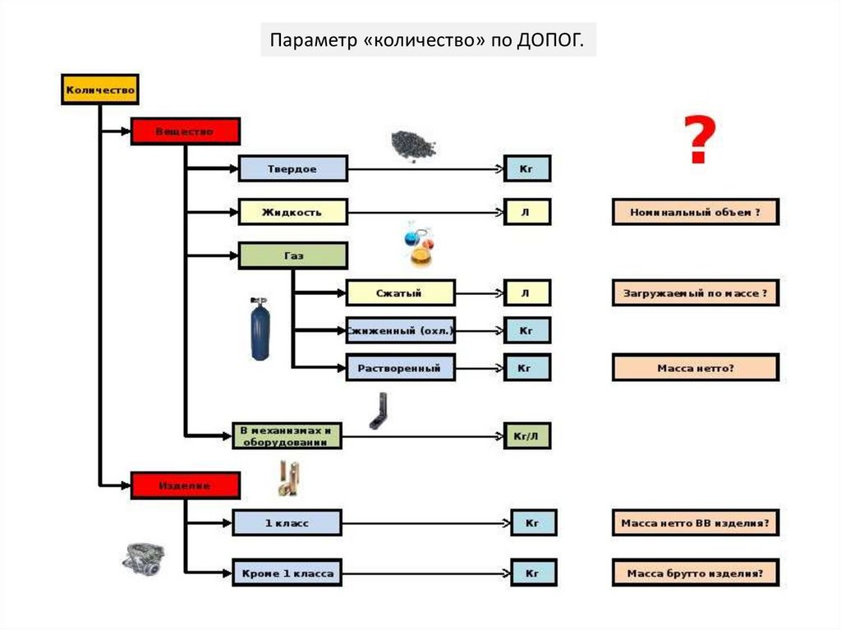
ДОПОГ

Slide 17
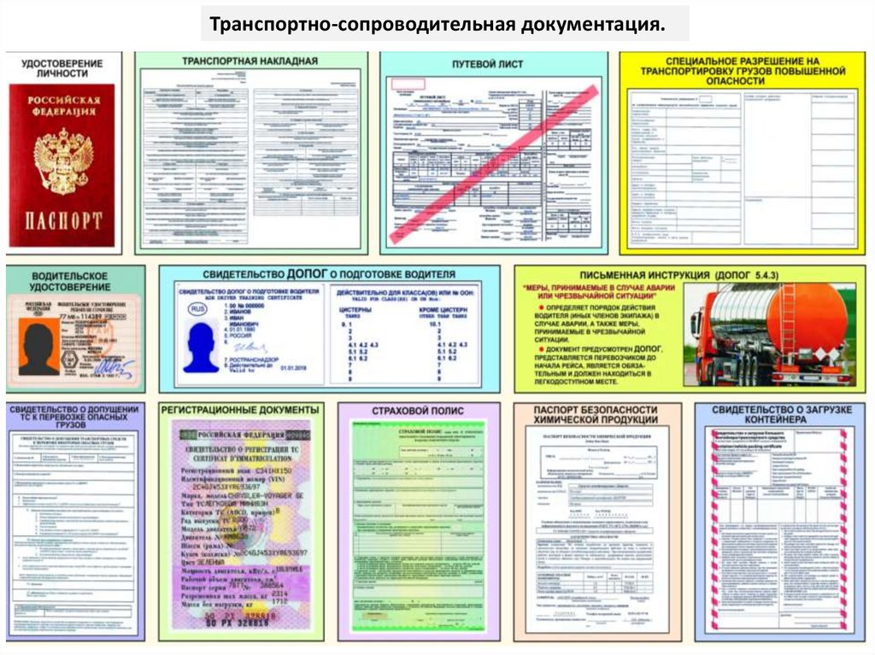
ДОПОГ

Slide 18
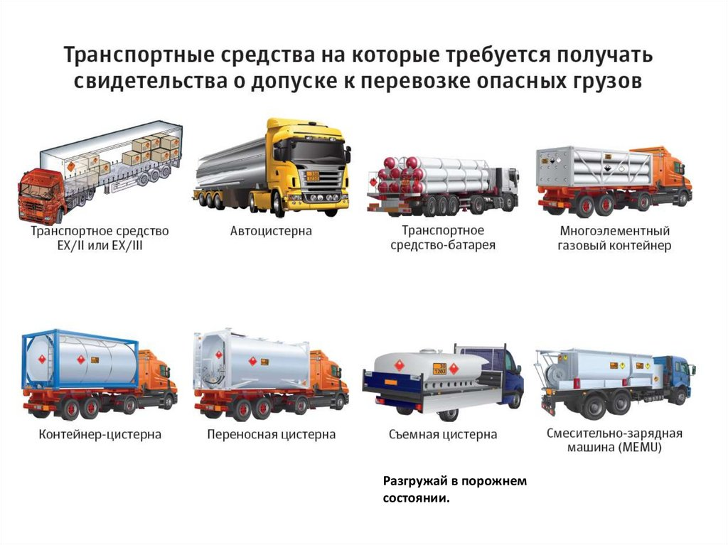
ДОПОГ

Slide 19
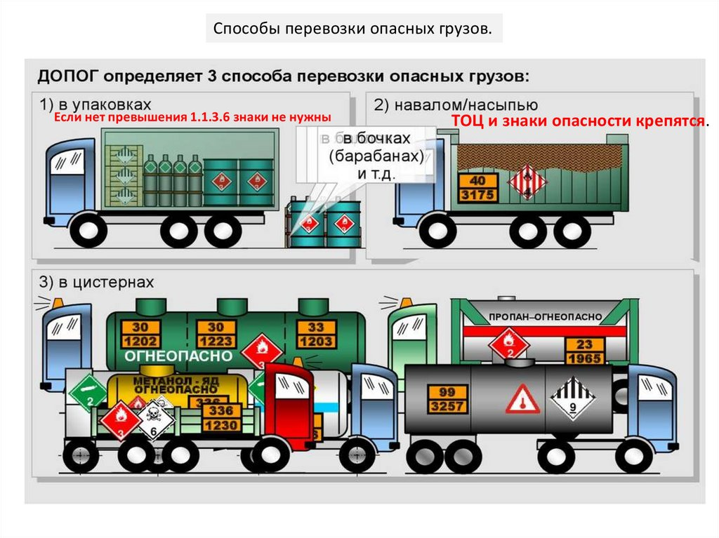
ДОПОГ

Slide 20
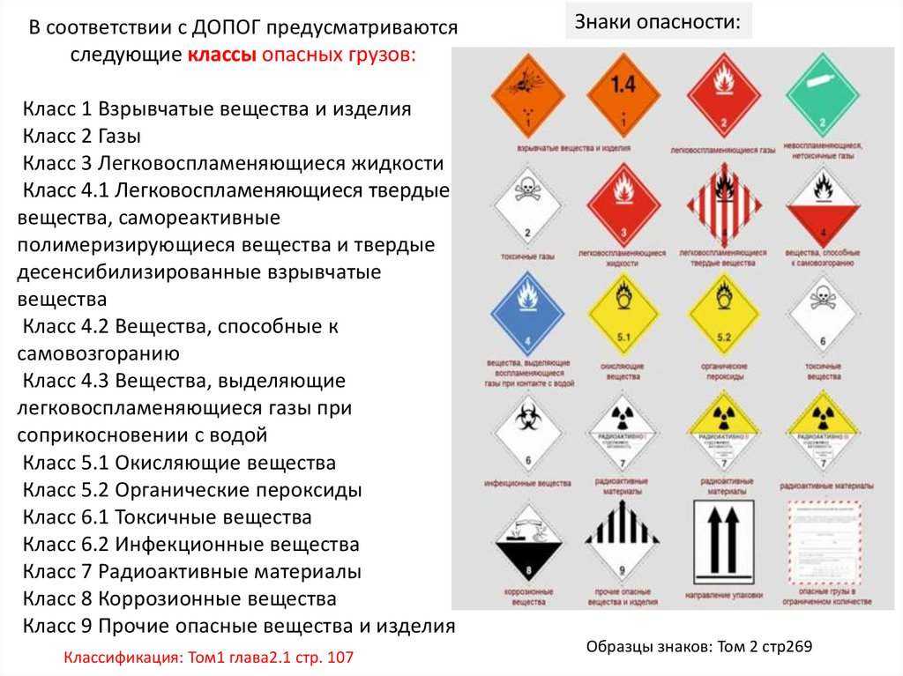
ДОПОГ

Slide 21
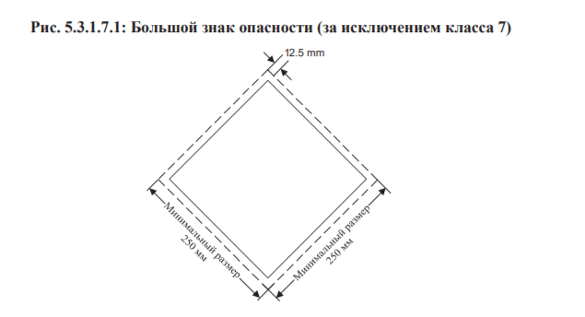
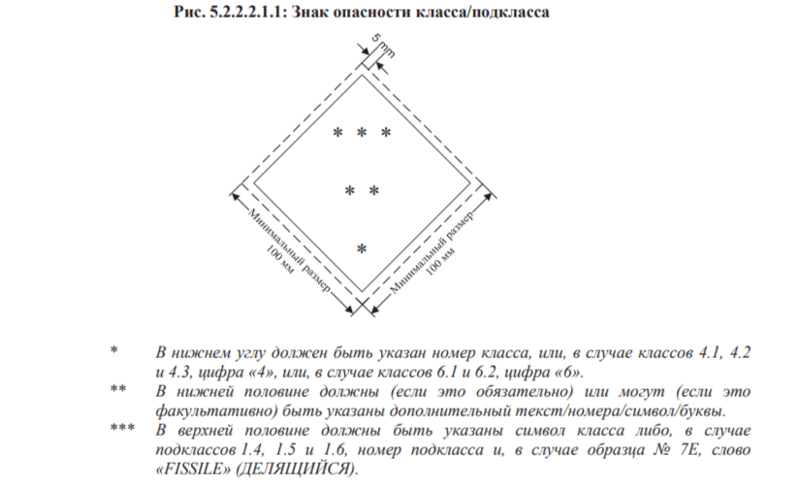
ДОПОГ

Slide 22
ДОПОГ. Идентификационный номер опасности
Идентификационный номер опасности (ИНО, код Кемлера) — это код, указывающий на вид опасности перевозимого вещества. Наносится на оранжевые таблички транспортных средств, перевозящих опасные грузы. Расположен в верхней части таблички, ниже — номер ООН вещества
Формат кода - состоит из 2–3 цифр.
Перед цифрами может стоять буква «X» (указывает на опасную реакцию вещества с водой — вода используется только с одобрения экспертов)
Значение цифр
Первая цифра (основной класс опасности):
2 — выделение газа в результате давления или химической реакции;
3 — воспламеняемость жидкостей (паров) и газов или самонагревающейся жидкости;
4 — воспламеняемость твёрдых веществ или самонагревающегося твёрдого вещества;
5 — окисляющий эффект (интенсификация горения);
6 — токсичность или опасность инфекции;
7 — радиоактивность;
8 — коррозионная активность;
9 — опасность самопроизвольной бурной реакции (взрыв, распад,
полимеризация с выделением тепла и газов)

Slide 23
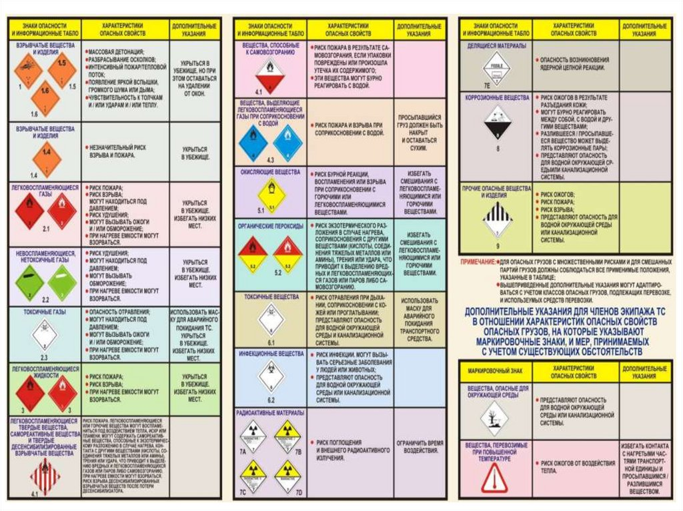
ДОПОГ

Slide 24
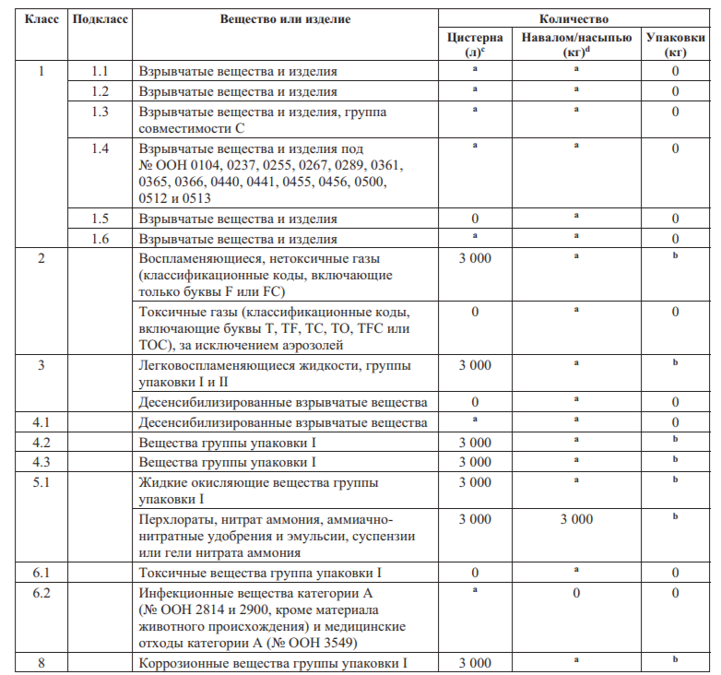
ДОПОГ. Перечень грузов повышенной опасности
a Неприменимо.
b Положения раздела 1.10.3 не применяются, каким бы ни было количество.
c Значение, указанное в этой колонке, применяется только в том случае, если перевозка в цистернах разрешена в соответствии с указаниями в колонках 10 или 12 таблицы А главы 3.2. Для веществ, которые не допускаются к перевозке в цистернах, указание в этой колонке не имеет значения.
d Значение, указанное в этой колонке, применяется только в том случае, если перевозка навалом/насыпью разрешена в соответствии с указаниями в колонках 10 или 17 таблицы А главы 3.2. Для веществ, которые не допускаются к перевозке навалом/насыпью, указание в этой колонке не имеет значения.

Slide 25
ДОПОГ. Перечень грузов повышенной опасности
В случае опасных грузов класса 7 радиоактивными материалами повышенной опасности являются радиоактивные материалы, у которых значение активности на отдельную упаковку равно порогу безопасности для перевозки 3000 А2 или выше него (см. также 2.2.7.2.2.1), за исключением следующих радионуклидов, для которых порог безопасности для перевозки приводится в таблице 1.10.3.1.3 ниже.
В случае смесей радионуклидов факт достижения или превышения порога безопасности для перевозки может быть определен исходя из суммы коэффициентов, полученных путем деления активности каждого присутствующего радионуклида на значение порога безопасности для перевозки данного радионуклида. Если сумма коэффициентов составляет менее 1, то порог радиоактивности данной смеси не достигнут и не превышен.

Slide 26
ДОПОГ. Основные группы и коды для газов
Основные группы и коды для газов:
A — удушающие газы. proftrans-consult.com +1
O — окисляющие газы. proftrans-consult.com +1
F — легковоспламеняющиеся газы. proftrans-consult.com +1
T — токсичные газы. proftrans-consult.com +1
TF — токсичные и легковоспламеняющиеся газы. proftrans-consult.com +1
TC — токсичные и коррозионные газы. proftrans-consult.com +1
TO — токсичные и окисляющие газы. proftrans-consult.com +1
TFC — токсичные, легковоспламеняющиеся и коррозионные газы. proftrans-consult.com +1
TOC — токсичные, окисляющие и коррозионные газы. proftrans-consult.com +1
Подклассы газов в зависимости от основного вида опасности:
Подкласс 2.1 — легковоспламеняющиеся газы (соответствуют группам, обозначенным буквой F).
Подкласс 2.2 — невоспламеняющиеся нетоксичные газы (соответствуют группам, обозначенным буквами A или O).
Подкласс 2.3 — токсичные газы (соответствуют группам, обозначенным буквой T, то есть T, TF, TC, TO, TFC и TOC).

Slide 27
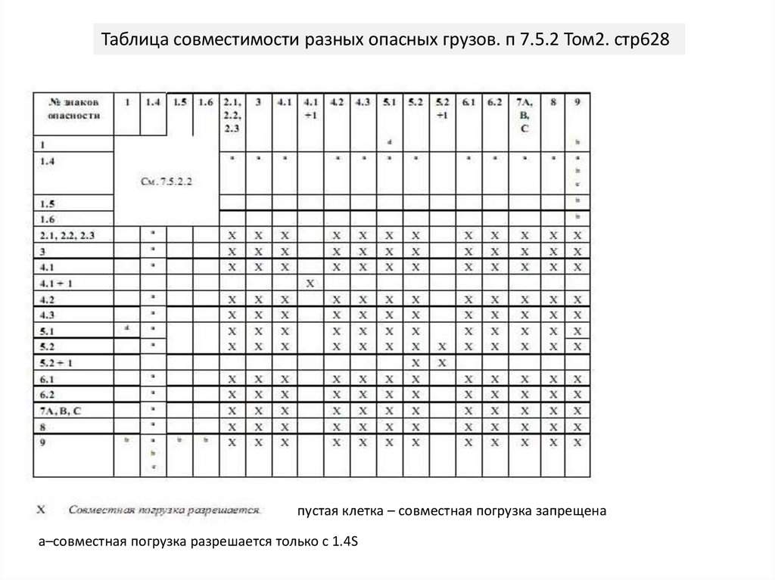
ДОПОГ

Slide 28
ДОПОГ. Группы упаковки в ДОПОГ
Группы упаковки в ДОПОГ — это категории, которые характеризуют степень опасности перевозимого груза и определяют требования к прочности тары. Всего выделяют три группы (цифры римские):
I — очень опасный груз;
II — просто опасный груз;
III — незначительно опасный груз. sttlogistics.ru +2
Для группы I требуется максимально прочная тара, прошедшая самые строгие испытания (например, на падение с высоты 1,8 м).
Важно: некоторым классам и подклассам опасных веществ группа упаковки не назначается. К ним относятся, например, взрывчатые вещества (класс 1), газы (класс 2), инфекционные вещества (класс 6.2) и радиоактивные материалы (класс 7).

Slide 29
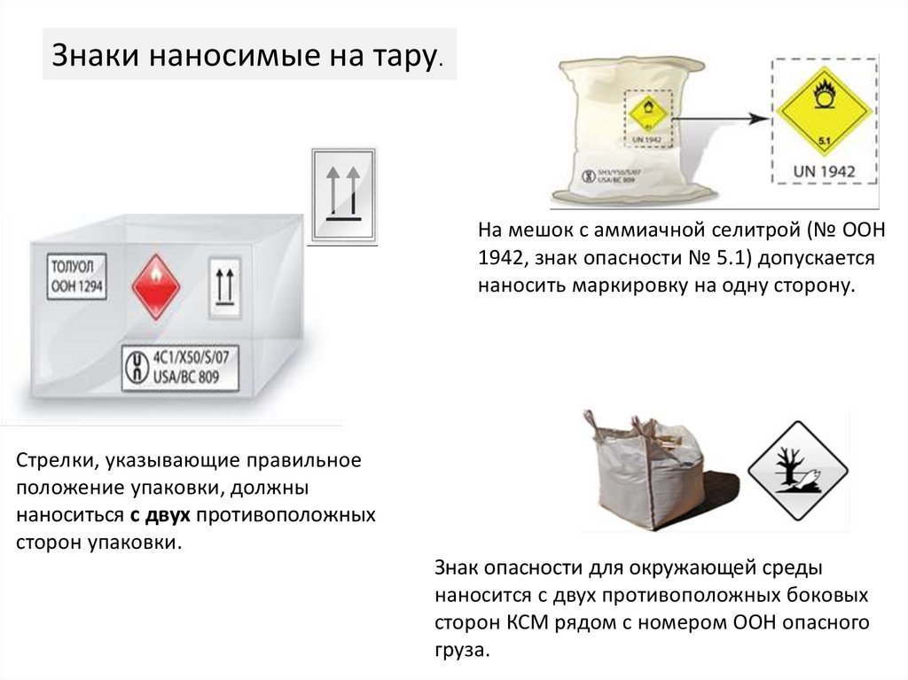
ДОПОГ. МАРКИРОВКА

Slide 30
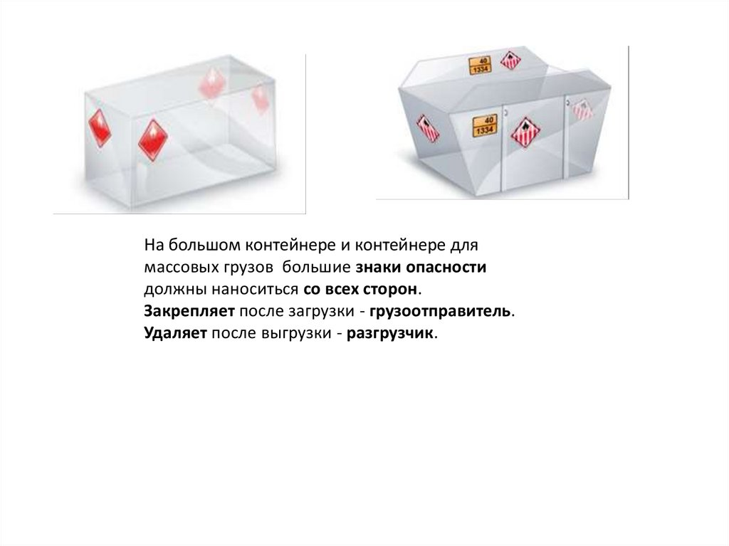
ДОПОГ.МАРКИРОВКА

Slide 31
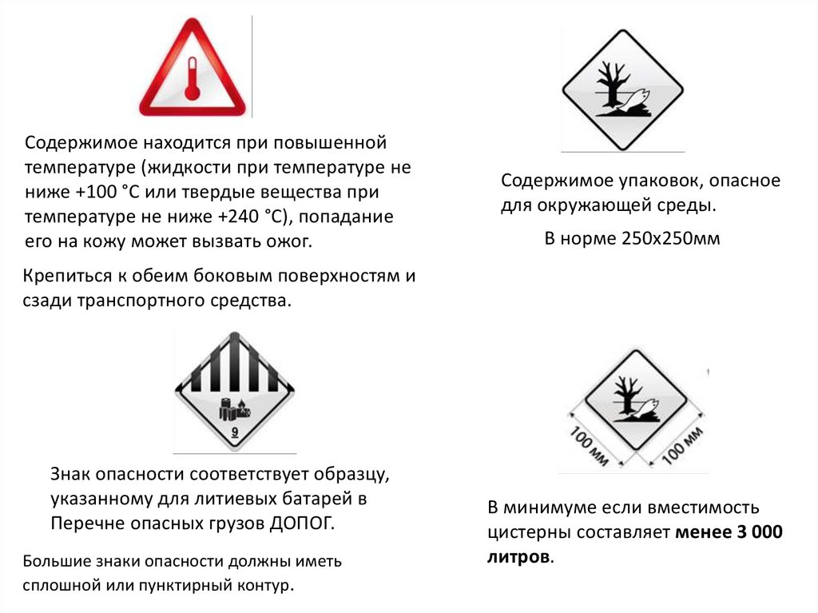
ДОПОГ. МАРКИРОВКА

Slide 32
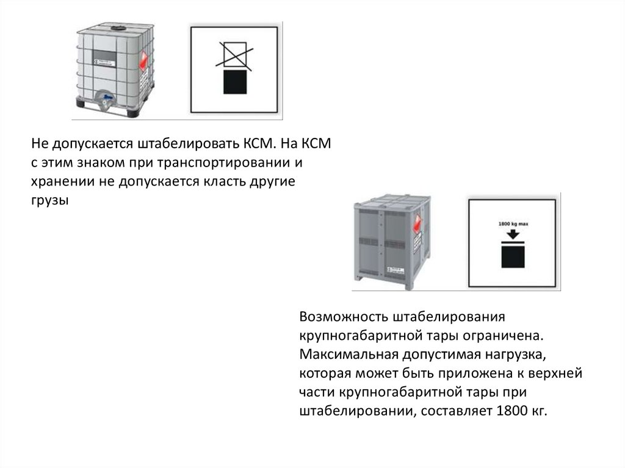
ДОПОГ. МАРКИРОВКА

Slide 33
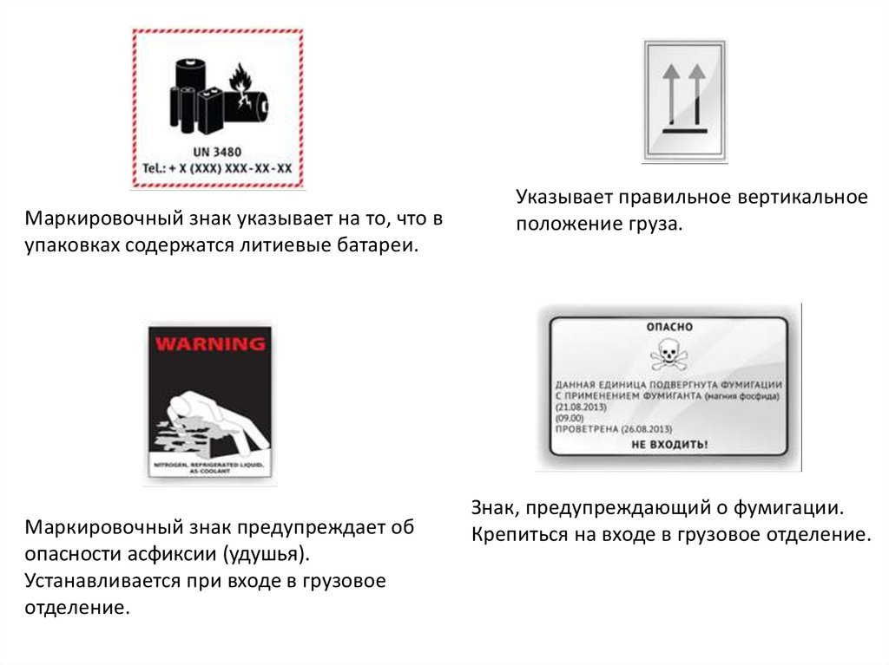
ДОПОГ. МАРКИРОВКА

Slide 34
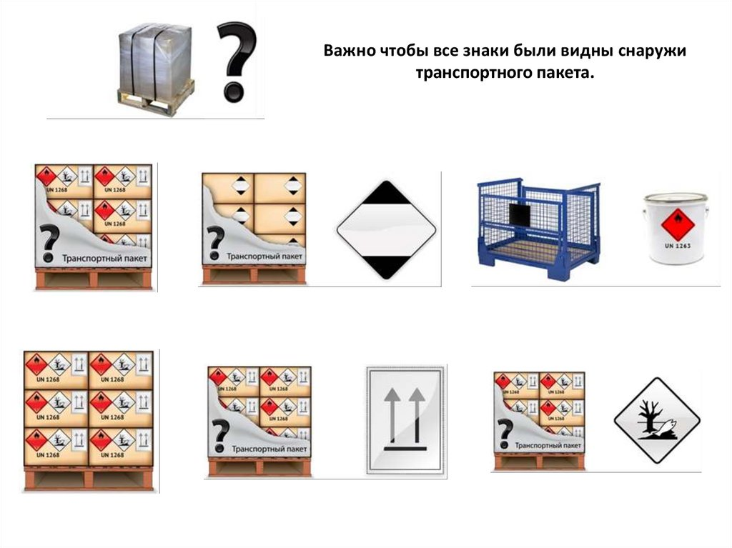
ДОПОГ. МАРКИРОВКА

Slide 35
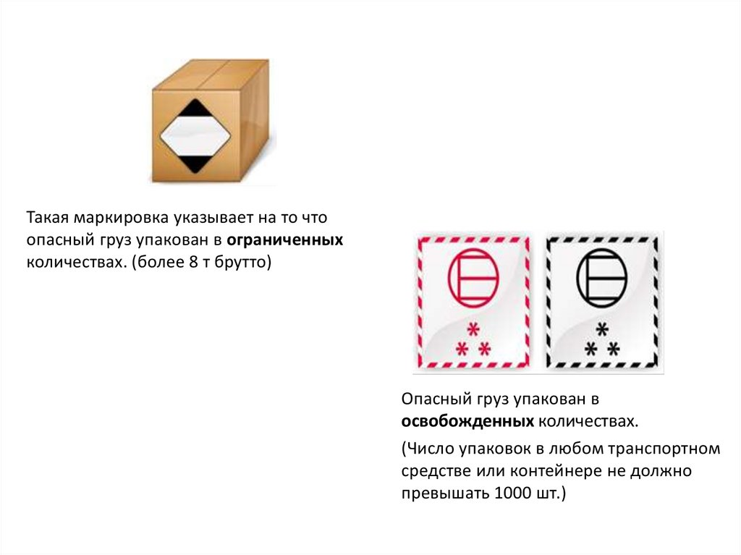
ДОПОГ. МАРКИРОВКА

Slide 36
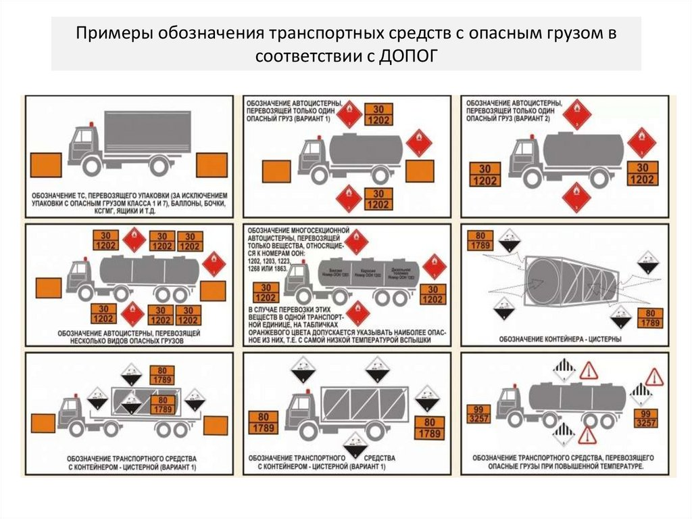
ДОПОГ. МАРКИРОВКА

Slide 37
ДОПОГ. МАРКИРОВКА
Маркировка на транспортном средстве, перевозящем опасные грузы в упаковках (за исключением опасных грузов, отнесенных к классу 1 и 7) включает:
данные о сертификации перевозимого груза,
табличка оранжевого цвета с номером ООН перевозимого груза,
табличка оранжевого цвета без цифр

Slide 38
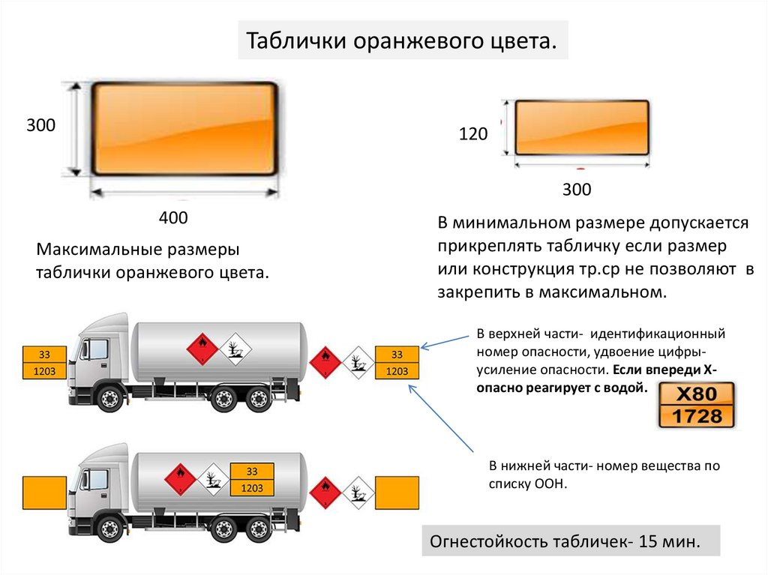
ДОПОГ. МАРКИРОВКА

Slide 39
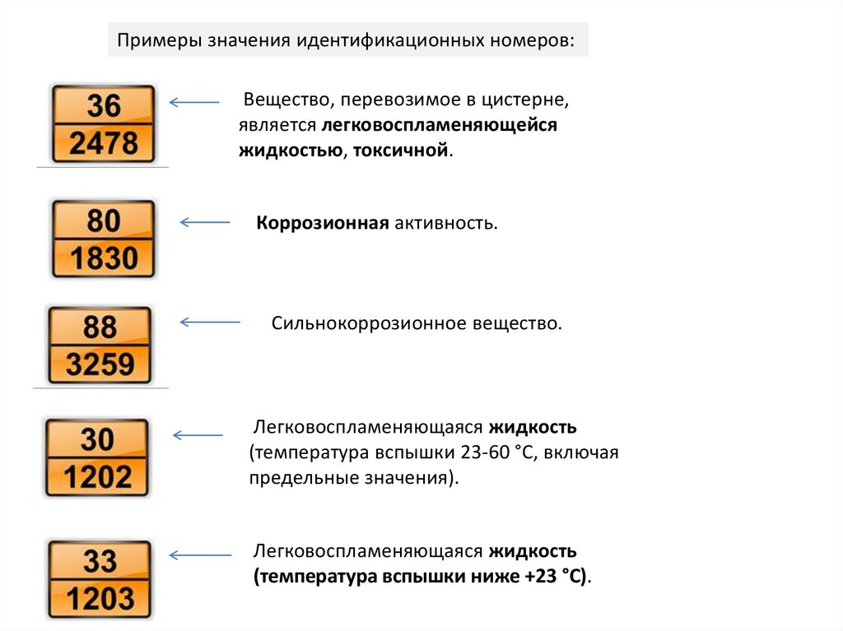
ДОПОГ. МАРКИРОВКА

Slide 40
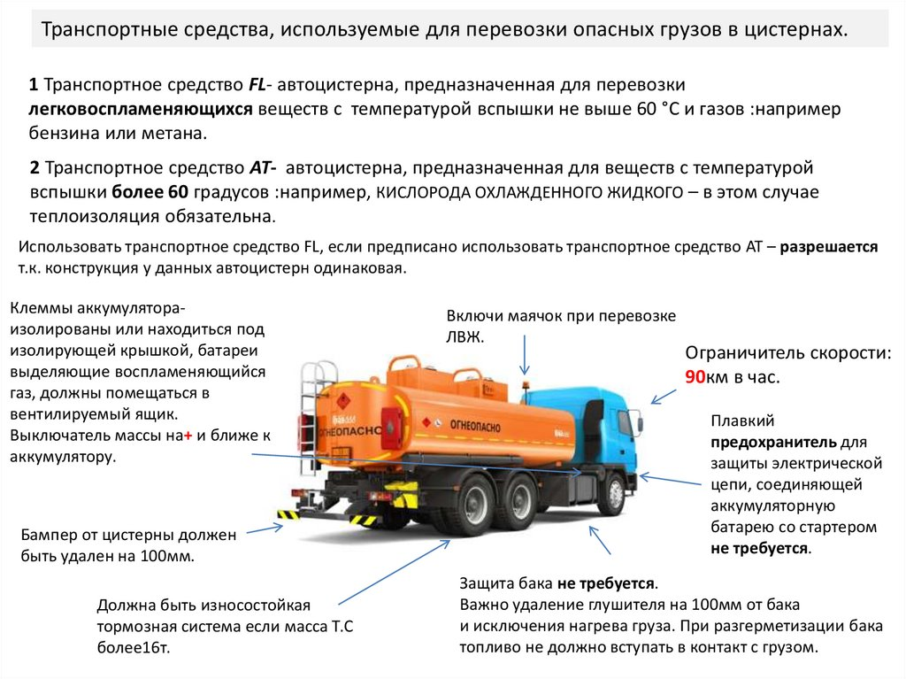
ДОПОГ. ТС

Slide 41
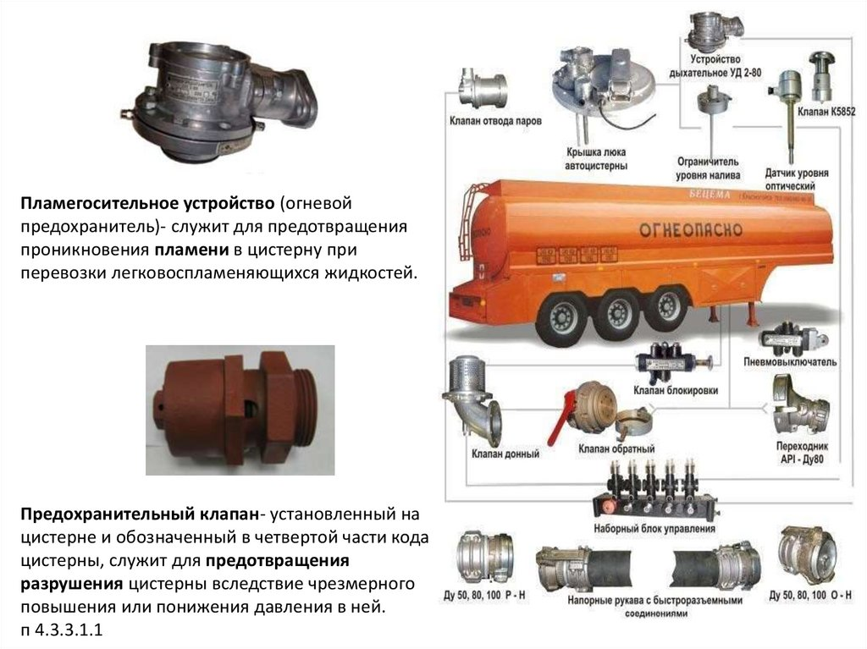
ДОПОГ. ТС

Slide 42
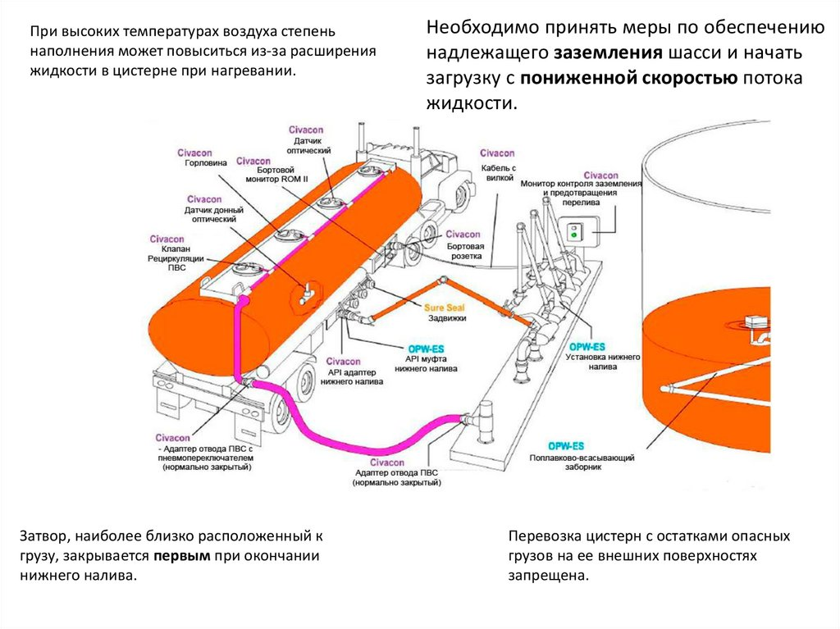
ДОПОГ. ТС

Slide 43
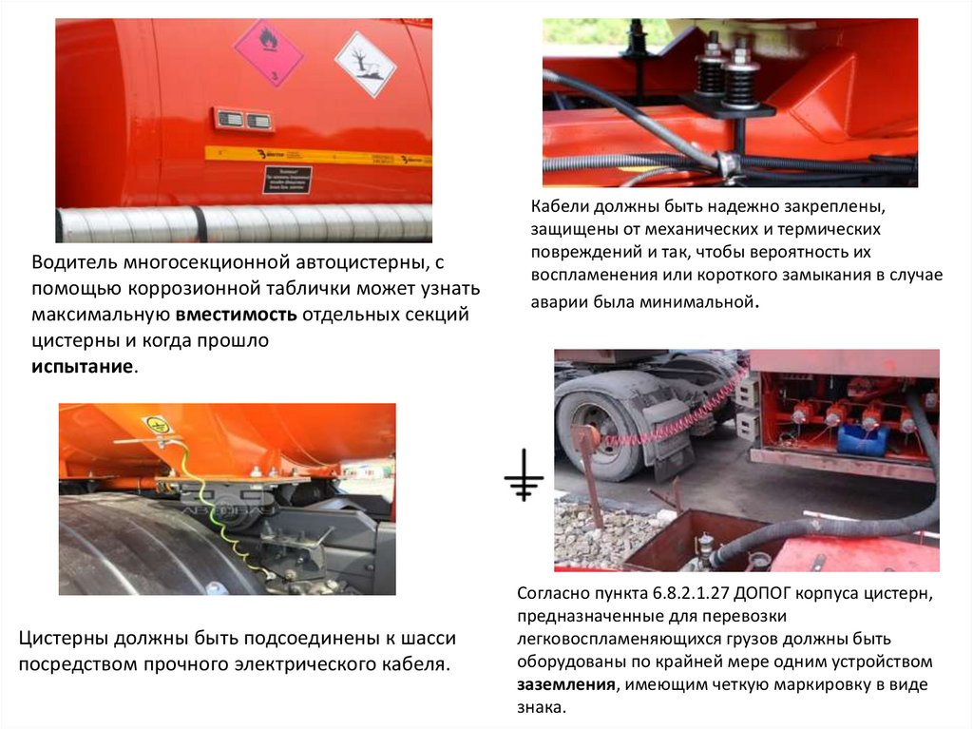
ДОПОГ. ТС

Slide 44
ДОПОГ. ТС
Согласно ДОПОГ (Европейскому соглашению о международной дорожной перевозке опасных грузов), общая вместимость топливных баков на одну транспортную единицу, перевозящую опасные грузы, не должна превышать:
1500 литров — для встроенных топливных баков, которые:
  непосредственно соединены с двигателем транспортного средства;
  подключены к вспомогательному оборудованию;
  отвечают требованиям соответствующих нормативно-правовых актов.
500 литров — максимальная вместимость бака, установленного на прицепе .
60 литров — лимит для переносных топливных ёмкостей (например, канистр) на одну транспортную единицу.

Slide 45
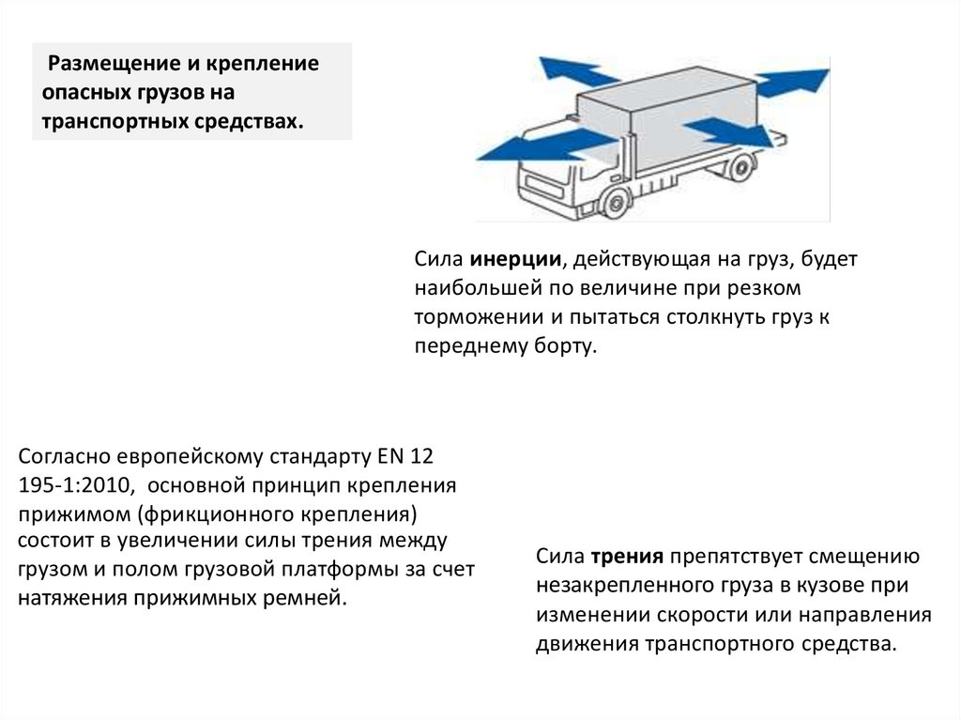
ДОПОГ. ТС

Slide 46
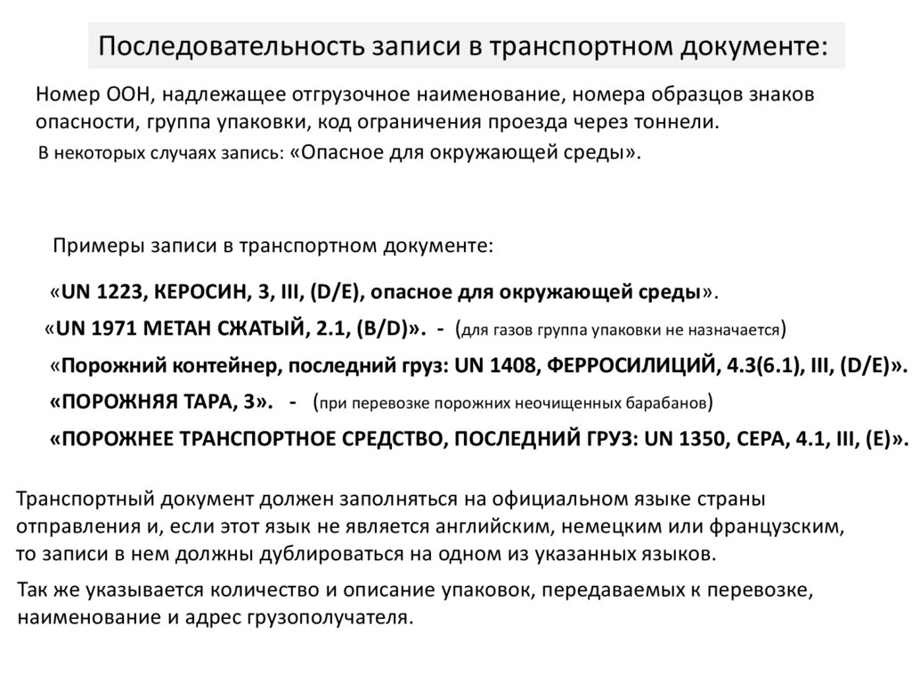
ДОПОГ. ТРАНСПОРТНЫЙ ДОКУМЕНТ

Slide 47
ДОПОГ. ДВИЖЕНИЕ В ТОННЕЛЯХ
Категории тоннелей и соответствующие ограничения:
Категория А — перевозка опасных грузов не ограничена.
Категория В — ограничение на перевозку опасных грузов, которые могут привести к очень сильному взрыву.
Категория С — ограничение на перевозку опасных грузов, которые могут привести к очень сильному взрыву, сильному взрыву или выбросу большого количества токсичного вещества.
Категория D — ограничение на перевозку опасных грузов, которые могут привести к очень сильному взрыву, сильному взрыву, выбросу большого количества токсичного вещества или крупному пожару.
Категория Е — ограничение на перевозку всех опасных грузов, кроме грузов под номерами ООН: 2919, 3291, 3331, 3359 и 3373.

Slide 48
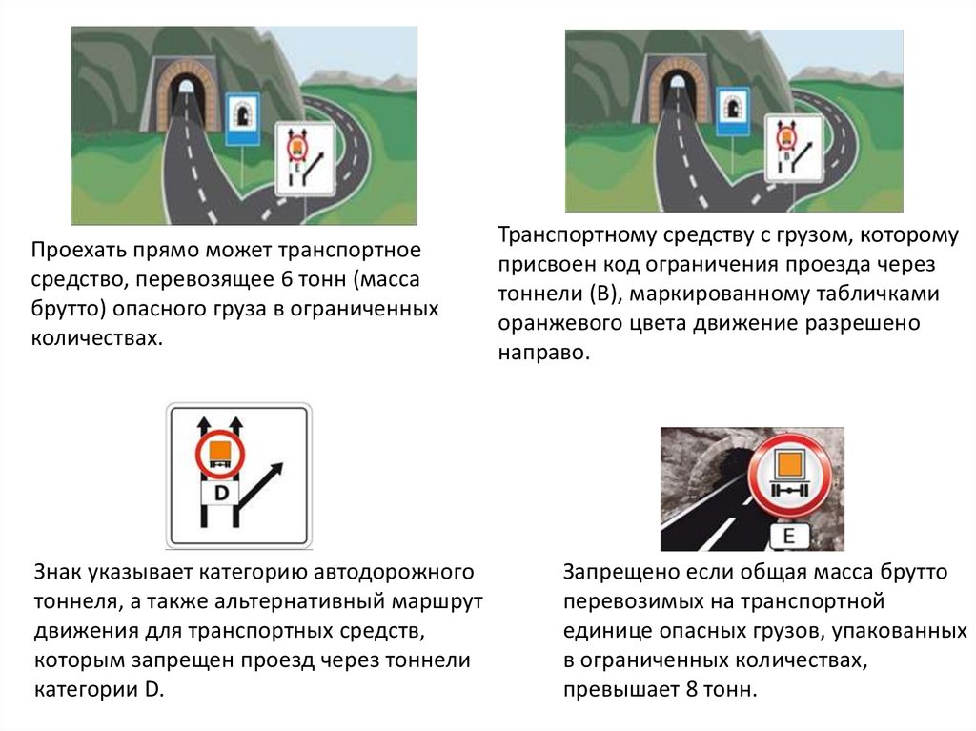
ДОПОГ. ДВИЖЕНИЕ В ТОННЕЛЯХ

Slide 49
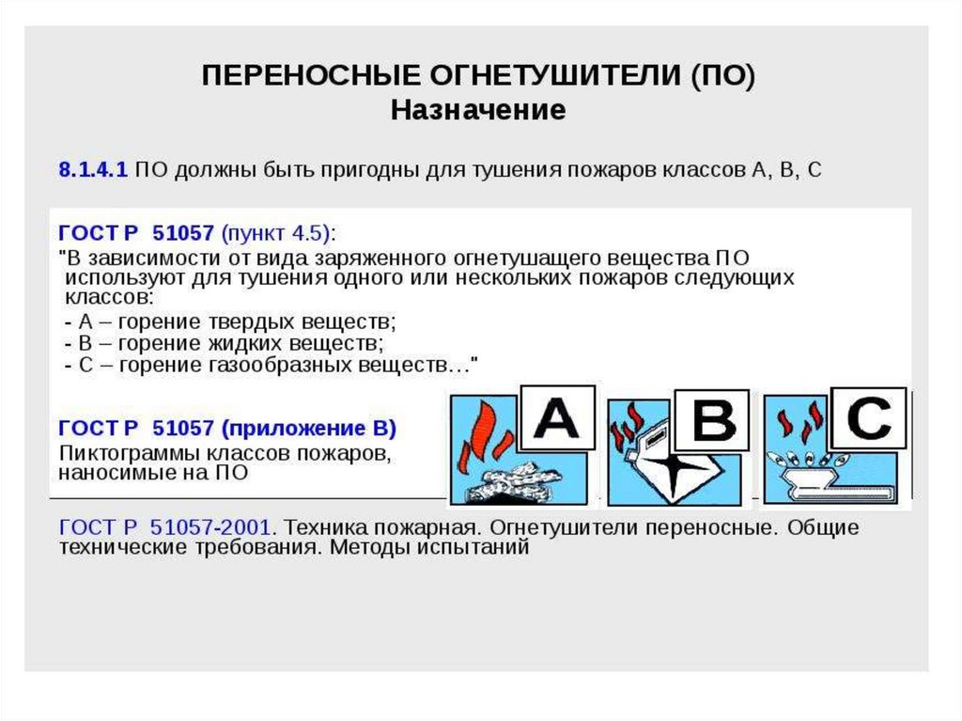
ДОПОГ. ПОЖАРОТУШЕНИЕ

Slide 50
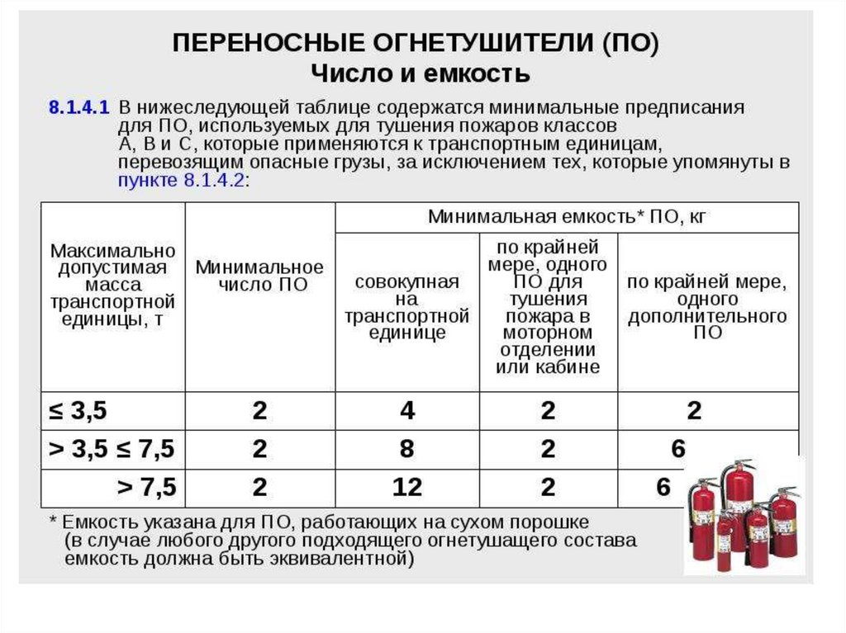
ДОПОГ. ПОЖАРОТУШЕНИЕ

Slide 51
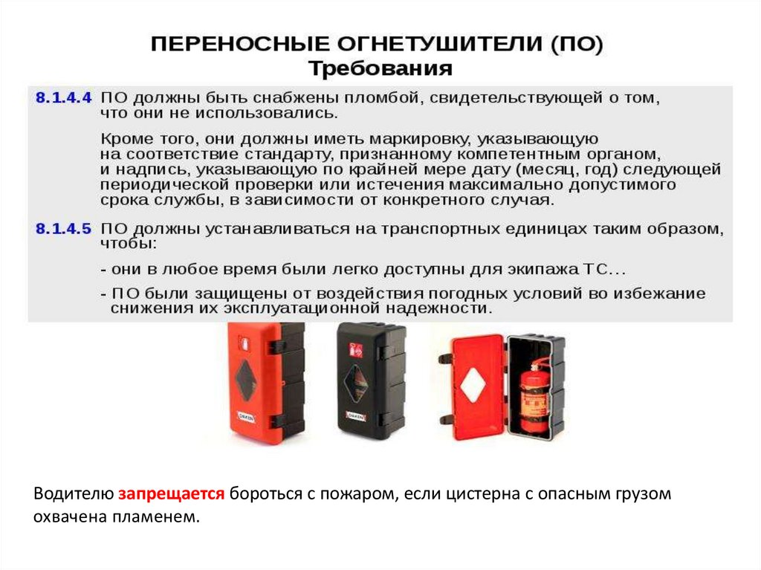
ДОПОГ. ПОЖАРОТУШЕНИЕ

Slide 52
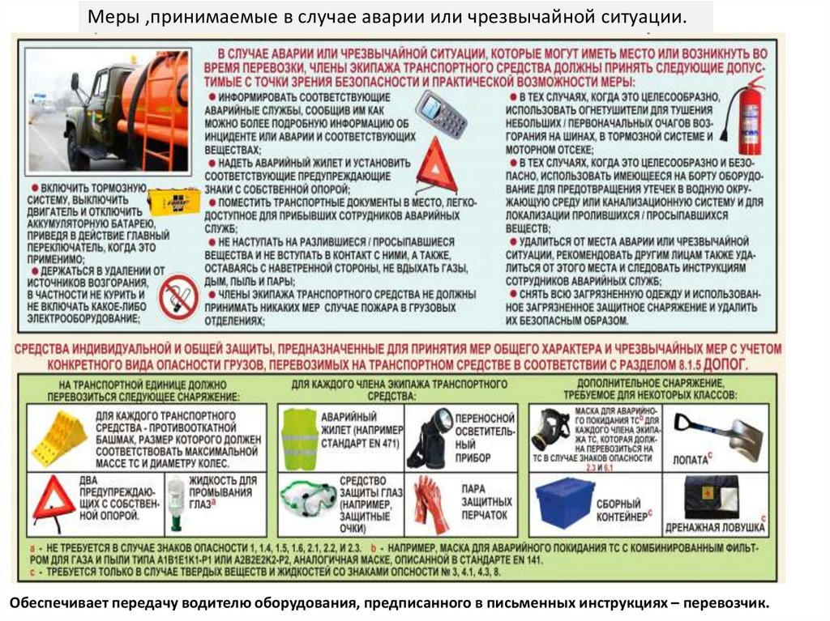
ДОПОГ. МЕРЫ ПРИ АВАРИИ И ЧС

Slide 53
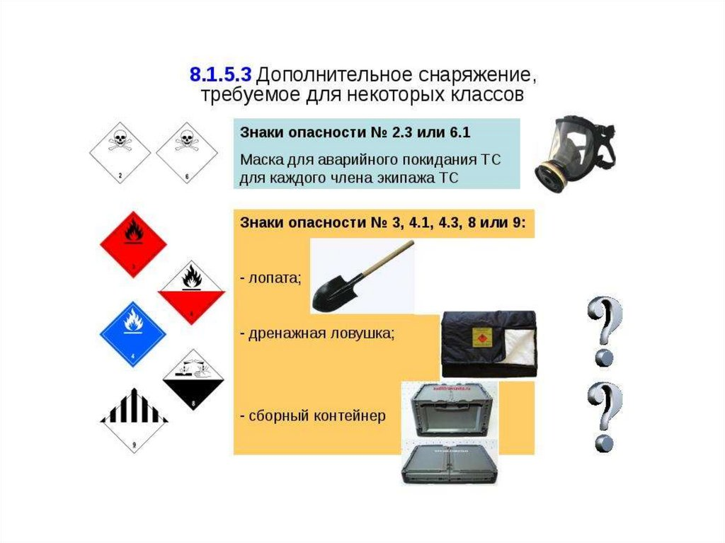
ДОПОГ. МЕРЫ ПРИ АВАРИИ И ЧС

Slide 54
ДОПОГ. ТРЕБОВАНИЯ К ВОДИТЕЛЮ
Наличие водительского удостоверения соответствующей категории (российского национального или иностранного/международного в случаях, предусмотренных законодательством РФ).
Непрерывный стаж работы в качестве водителя транспортного средства соответствующей категории не менее ОДНОГО года (приказ Минтранса России от 31.07.2020 № 282).
Отсутствие административных наказаний в виде лишения права управления транспортным средством либо административного ареста за совершение административного правонарушения в области дорожного движения в течение последнего года.
4.Наличие свидетельства ДОПОГ — документа, подтверждающего прохождение специального обучения и сдачу экзамена на знание требований к перевозке опасных грузов. Свидетельство выдаётся после успешного завершения курсов и экзамена, действует 5 лет.

Slide 55
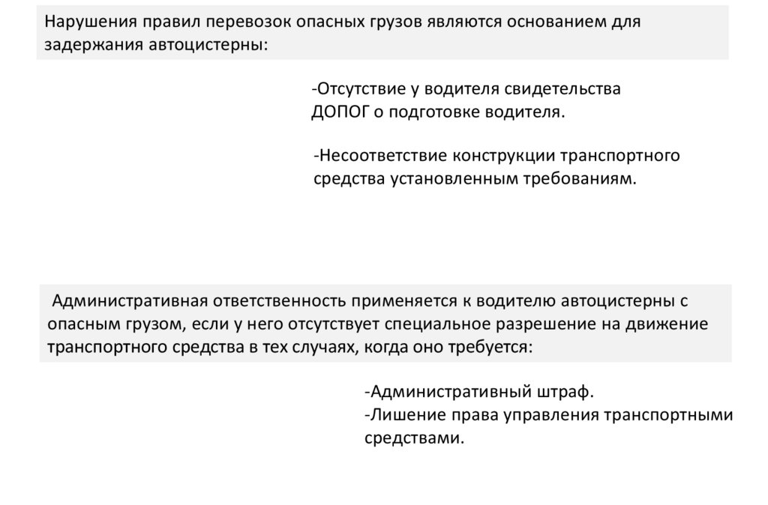
ДОПОГ. ОТВЕТСТВЕННОСТЬ ВОДИТЕЛЯ

Slide 56
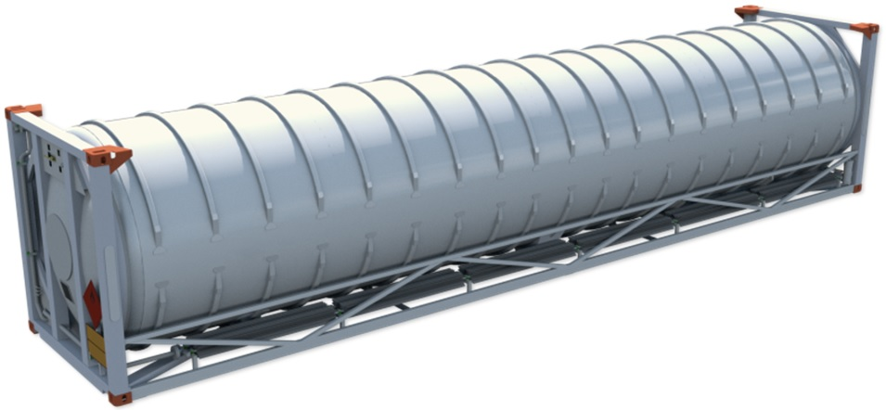
Изменения ДОПОГ 2023
Изменение требований к конструкции и средствам удержания грузов
Требования к переносным цистернам из волокнита
Появилась новая глава с требованиями к переносным цистернам из волокнита «Требования к конструкции, изготовлению, проверке и испытаниям переносных цистерн с корпусом из армированных волокном пластмасс (АВП)». При этом, новой главе был присвоен номер ране существовавшей главы 6.9. А бывшая глава 6.9 получила номер 6.13. Дело в том, что аналогичная глава 6.9 появилась в Типовых правилах, и для гармонизации было принято решение отдать тот же номер аналогичной главе и в ДОПОГ.
Сверхбольшой контейнер-цистерна

Slide 57
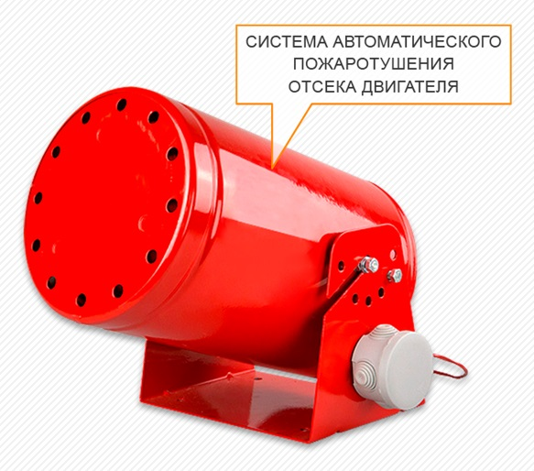
Изменения ДОПОГ 2023
Появился новый вид контейнеров-цистерн — сверхбольшой контейнер-цистерна. Сверхбольшими считаются контейнер-цистерны вместимостью более 40 тысяч литров. В главе 1.8.5.4 ДОПОГ имеется форма отчета о происшествиях с опасными грузами. Это средство удержания уже включено в него.
В главу 6.8 также добавлены некоторые требования по данным цистернам. Так, если минимальная толщина стенки цистерны установлена 3 мм, то для сверхбольшой не менее 4,5 мм. Также установлены требования по давлению. Оно не может быть меньше 4 бар.
Требования к автоматическому тушению двигателя

Slide 58
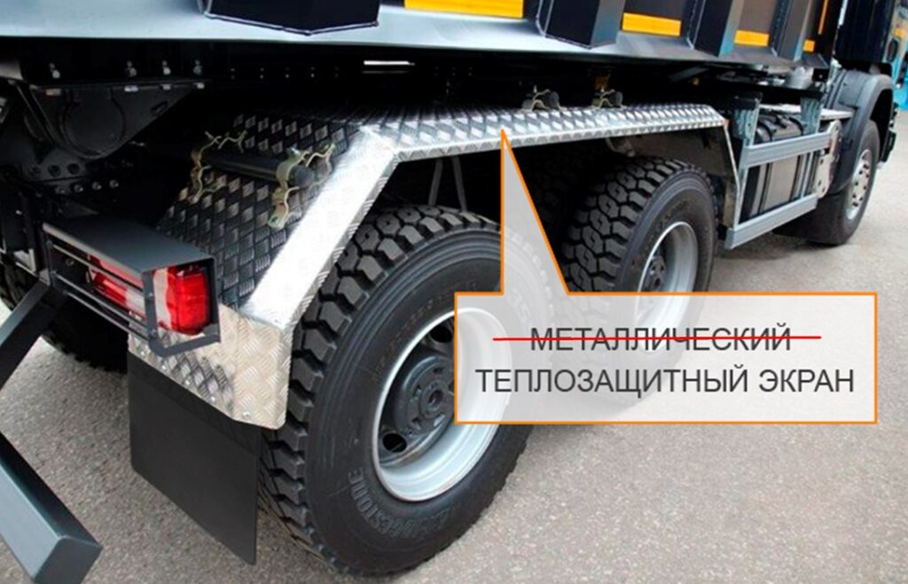
Изменения ДОПОГ 2023
Значительно изменен раздел 9.7.9. Это изменение коснулось перевозок легковоспламеняющиеся газов и жидкостей в транспортных средствах FL. А поскольку, в эту группу входит и бензин, то можно сказать, что меняется условие самых массовых перевозок! Также изменение коснулось и транспортных средств ЕХ/III.
Изменение относится к оборудованию транспортного средства системой автоматического тушения отсека, в котором расположен двигатель. Это требование существовало и раньше, но распространялось только на МЕМU и ЕХ/III цистерны.
Требования к теплозащитному экрану
Также изменения коснулись и требования наличия теплозащитного экрана. Ранее это требование тоже распространялось только на MEMU и ЕХ/III цистерны. Теперь требование, что экран должен быть металлическим убирается, но функции остаются. И это также коснется газовозов FL, бензовозов, а также других транспортных средств FL и всех транспортных средств ЕХ/III.

Slide 59
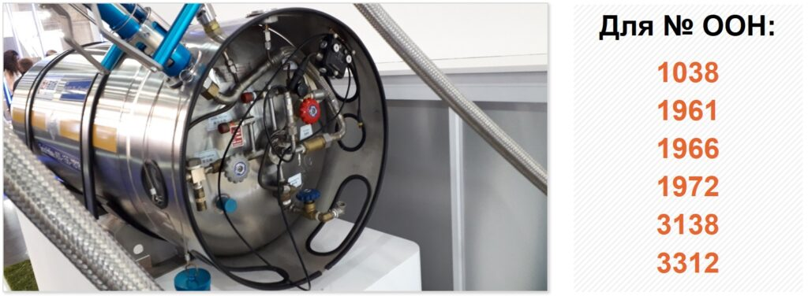
Изменения ДОПОГ 2023
Требования к цистернам для перевозки сжиженных охлажденных воспламеняющихся газов
Вводятся требования к цистернам для перевозки сжиженных охлажденных воспламеняющихся газов (1038 – этилен, 1961 – этан, 1966 – водород, 1972 – метан, 3138 – смесь этилена, ацетилена и пропилена, 3312 – газ н.у.к.).
Все патрубки для наполнения и опорожнения, в том числе расположенные в газовой фазе, должны иметь мгновенно закрывающиеся
автоматические клапаны. Требования распространяются на
автоцистерны и контейнеры-цистерны (пункт 6.8.3.2.3
ДОПОГ).

Slide 60
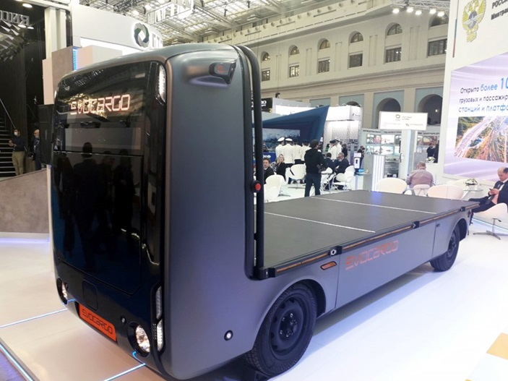
Изменения ДОПОГ 2023
Использование электромобилей для перевозки ОГ
ДОПОГ 2023 – это первый ДОПОГ, где допускается возможность перевозки опасных грузов на электромобилях.

Slide 61
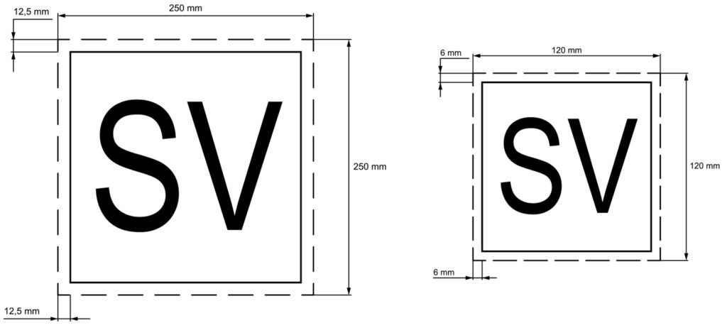
Изменения ДОПОГ 2023
Изменение требований к маркировке
Маркировочный знак для клапанов газовых цистерн
На газовых автоцистернах для перевозки сжиженных воспламеняющихся газов, оборудованных предохранительными клапанами, теперь должен размещаться маркировочный знак. Размеры 25 см на 25 такие же как большие знаки опасности. На цистернах, не оборудованных предохранительными клапанами маркировочные знаки
размещаться не должны.

Slide 62
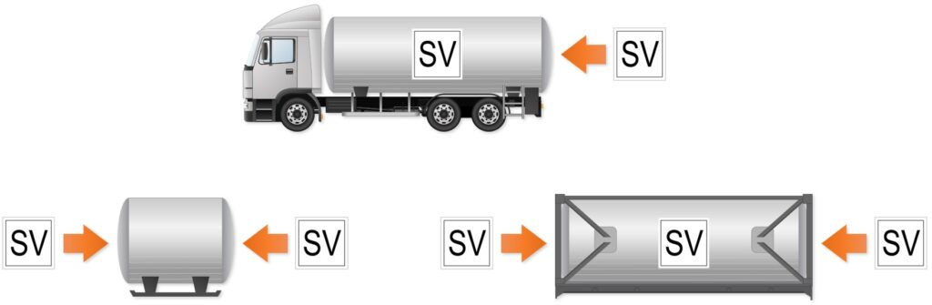
Изменения ДОПОГ 2023
Знак на автоцистернах должен будет размещаться по бокам и сзади. На контейнерах-цистернах и переносных цистернах с четырех сторон. Если вместимость цистерны меньше 3000 л, то с двух противоположны сторон либо по бокам, либо с торцов.

Slide 63
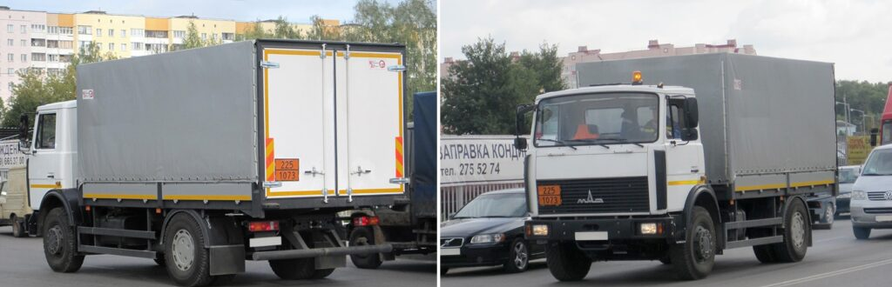
Изменения ДОПОГ 2023
Изменилось условие маркировки ТС для небольших емкостей, а именно примечание к 5.3.2.1.5
Сам пункт говорит о том, что, если таблички оранжевого цвета, прикрепленные к контейнерам, многоэлементным газовым контейнерам (МЭГК) или переносным цистернам не видны, то таблички должны прикрепляться снаружи транспортного средства.
В прошлой редакции ДОПОГ 2021 имеется примечание, согласно которого настоящий пункт не обязательно применять к транспортным средствам, контейнеры для перевозки грузов навалом/насыпью, цистерны и
МЭГК максимальной вместимостью 3000 л.

Slide 64
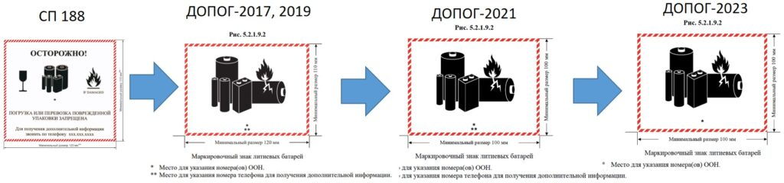
Изменения ДОПОГ 2023
Изменение знака литиевых батарей
Повышенное внимание к использованию литиевых батарей приводит к постоянному внесению изменений по их применению и перевозке.
Знак литиевых батарей появился в ДОПОГ 2017 года. До этого этой редакции ДОПОГ специальное положение 188 требовало абстрактную маркировку с указанием того, что в упаковке содержатся литиевые батареи и существует опасность воспламенения. Должно было указываться также то, что надо принять меры в случае повреждения упаковки и позвонить по нанесенному на маркировке номеру телефона.
В ДОПОГ 2021 изменились размеры знака. Он из прямоугольного
120 на 110 стал квадратным 100 на 100.
В ДОПОГ 2023 года исчезло требование указания номера
телефона.

Slide 65
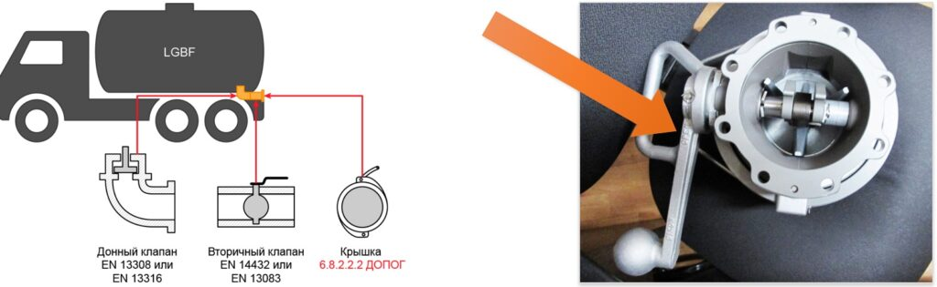
Изменения ДОПОГ 2023
Маркировка устройств опорожнения
Появилось уточнение относительно маркировки запорных устройств наружной арматуры. Так клапан имеет два или три запора в зависимости от кода цистерны. Согласно ДОПОГ 2021 положение или направление закрывания должны быть хорошо видны. Известны случаи привлечения к ответственности за отсутствие таких указаний.
В ДОПОГ 2023 наличие маркировки указания направления открытия/закрытия на внешнем фланце уже не требуется. Сухоразъемные соединения работают в режиме
самозакрывания. Затвор этого типа должен использоваться
только в качестве крайнего затвора.

Slide 66
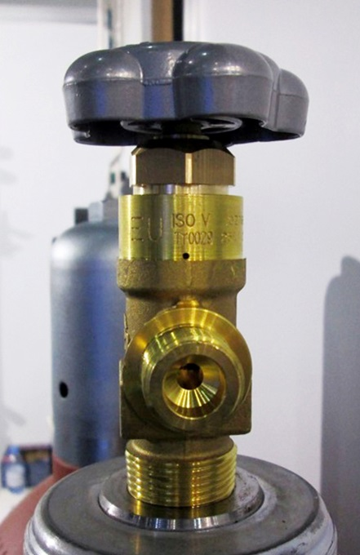
Изменения ДОПОГ 2023
Маркировка затворов сосудов под давлением
В ДОПОГ 2023 достаточно сильно переработана глава, касающаяся сосудов под давлением. И появилось требование маркировки затворов.
Согласно пункту 6.2.2.11 ДОПОГ, на затворы должны быть нанесены на весь срок эксплуатации, а значит выдавлены, разборчивые маркировочные знаки:
a) знак изготовителя;
b) стандарт на конструкцию;
c) дата изготовления;
d) знак проверяющего органа.

Slide 67
Изменения ДОПОГ 2023
Изменения документации
ДОПОГ 2023 вносит изменения в ряд документов. Свидетельство о допуске мы уже рассмотрели, когда шла речь о системах автоматического пожаротушения и защитных экранах. Расскажем о других измененных документах.
Список обязательных документов присутствующих на ТС
Меняется список обязательных документов, которые должны быть на транспортной единице при перевозке опасных грузов. Если ранее транспортное средство, груженое контейнером с опасным грузом двигалось в направлении порта, то свидетельство о загрузке контейнера было обязательным. Данный документ теперь обязателен только при морской перевозке и зачастую готовится портом в комплекте морских перевозочных документов. Водителю автотранспорта он не к нужен. Свидетельство о загрузке контейнера не обязательно.
8.1.2 Документы, находящиеся на транспортной единице

Slide 68
Изменения ДОПОГ 2023
8.1.2.1 Помимо документов, предписываемых другими правилами, на транспортной единице должны находиться следующие документы:
a) транспортные документы, предписанные в разделе 5.4.1, на все перевозимые опасные грузы и, при необходимости, свидетельство о загрузке контейнера/транспортного средства, предписанное в разделе 5.4.2;
b) письменные инструкции, предписанные в разделе 5.4.3;
c) (Зарезервирован)
d) удостоверение личности каждого члена экипажа транспортного средства с фотографией в соответствии с подразделом 1.10.1.4.
8.1.2.2 На транспортной единице должны также находиться следующие документы, если положения ДОПОГ требуют их составления:
a) свидетельство о допущении к перевозке, предусмотренное в разделе 9.1.3, на каждую транспортную единицу или ее элемент;
b) свидетельство о подготовке водителя, предписанное в разделе 8.2.1;
c) копия утверждения, выданного компетентным органом, когда это требуется в соответствии с пунктами 5.4.1.2.1 с)
или d) или 5.4.1.2.3.3.

Slide 69

Изменения ДОПОГ 2023
Условия необходимости спецразрешения на перевозку 1 класса
Меняется подход к определению отношения грузов класса 1 к грузам повышенной опасности. Согласно предыдущей редакции ДОПОГ 2021, если количество вещества меньше, чем указано в 1.1.3.6, то на грузы глава 1.10 не распространятся и, следовательно, специального разрешения не требуется. Однако, на некоторые номера ООН, которые были перечислены в 1.1.3.6 все равно спецразрешение требовалось.
В редакции ДОПОГ 2023 перечисление убрали. И теперь изъятие не распространяется на весь 1 класс грузов. И на некоторые грузы, на которые не требовалось получение спецразрешения, теперь требуется

Slide 70
Изменения ДОПОГ 2023
Запись в транспортный документ при перевозке отходов
Появилось пояснение (пункт 5.4.1.1.3.2), как быть, если количество отходов не может быть точно измерено. А такое часто бывает, когда отходы смешиваются и разбавляются.
В некоторых случаях достаточно указать перечень тары и ее объем. При этом, в транспортном документе должна быть сделана запись:
«КОЛИЧЕСТВО, НА ОСНОВЕ ОЦЕНКИ В СООТВЕТСТВИИ С ПУНКТОМ 5.4.1.1.3.2».
Запись в транспортный документ при стабилизации
Внесено уточнение в 5.4.1.1.15. В ДОПОГ 2021 пункт касался только стабилизации путем регулирования температуры.
Стабилизация необходима при перевозках грузов, когда при определенных условиях может наступить неконтролируемая реакция. Стабилизация может быть достигнута и за счет введения присадок – так называемая химическая стабилизация и за счет других методов.

Slide 71

Изменения ДОПОГ 2023
Изменение требований к погрузке, разгрузке, отправке
ДОПОГ 2023 существенно расширил часть, которая касается процедур, связанных с перевозкой опасных грузов.
ДОПОГ 2023 разрешил применять при перевозке сосуды под давлением, сертифицированные в США (пункт 1.1.4.7).
Конкретизированы требования при осмотре контейнеров или кузовов транспортных средств перед погрузкой навалом/насыпью (пункт 7.3.1.13).
А также более подробно описан термин «конструктивно непригодный» применительно к грузовой транспортной единице (пункт 7.5.1.2). Термин транспортная единица это ТС или ТС с прицепом, полуприцепом. А грузовая транспортная единица – ТС, контейнер, цистерна.

Slide 72
Изменения ДОПОГ 2023
Проверка автоцистерн и баллонов
В новой редакции ДОПОГ 2023 значительно обновлено все, что касается проверок и испытанный цистерн и сосудов под давлением.
Введены два определения проверяющего органа (пункт 1.8.6). Утвержденный – это орган, утвержденный внутри страны. Признанный – орган, признанный другой страной. Компетентный орган назначает проверяющего органа для проведения: оценок соответствия, периодических проверок, промежуточных проверок, внеплановых проверок, предэксплуатационных проверок и контроля за внутренней инспекционной службой, относящихся к главам 6.2 и 6.8.
Согласно постановлению правительства от 24 июля 2021 года №1262 ответственным за производство и испытания сосудов под давлением назначен Минпромторг, а автоцистерн Росстандарт.
Процедура, если кратко, следующая: компетентный орган утверждает проверяющий. Если не утвердил, то проверками занимается сам. Причем, компетентный орган должен убедиться, что проверяющий орган может эту деятельность оказывать.
Для проверок автоцистерн орган должен быть типа А
Для проверок сосудов под давлением А или В
Компетентный орган должен осуществлять контроль за деятельностью проверяющего органа. На сайте Компетентного органа должна
быть информация о всех проверяющих органах, включая
клеймо.

Slide 73
Изменения ДОПОГ 2025
вступили в силу с 1 января 2025 года
Новые требования к транспортным средствам. Введены правила для аккумуляторных электромобилей в категории FL (лёгкие грузовики). Установлены требования к транспортным средствам на водородных топливных элементах и водороде (категории AT и FL).
Регламентация перевозки новых грузов. Введены правила для перевозки расплавленного алюминия наливом, отходов в упаковках и отходов с содержанием асбеста наливом.
Требования к документации и инструкциям. В кабине водителя обязательно наличие письменных инструкций по действиям в чрезвычайных ситуациях. Эти инструкции должны быть на языках, понятных каждому члену экипажа.
Правила перевозки литий-ионных аккумуляторов. С 1 июля 2025 года перевозка литий-ионных аккумуляторов (UN 3480) допускается только при уровне заряда не более 30%.
Изменения в знаках и оборудовании. Изменён рисунок знака «Заземление» в п. 6.8.2.1.27 — теперь он соответствует международным стандартам.
Требования к взрывозащищённому оборудованию. Уточнено, что оно требуется только для транспортных средств категории FL (п. 9.7.8.3).
Исправление редакционных ошибок. Внесены правки в ДОПОГ 2023 для номеров ООН 1189 и 350, а также исправлена опечатка в последнем абзаце
СП 640, которая меняла смысл на противоположный.

Slide 74
Изменения в российском законодательстве, связанные с перевозкой опасных грузов
С 1 сентября 2025 года грузоотправитель не вправе предъявлять к перевозке опасный груз, если у перевозчика отсутствует специальное разрешение на его перевозку. Это требование касается грузов, которые согласно ДОПОГ относятся к грузам повышенной опасности. Изменение внесено в Закон от 30.06.2003 №87-ФЗ «О транспортно-экспедиционной деятельности».
С 1 сентября 2025 года для цистерн стало обязательным наличие свидетельства об утверждении типа цистерны и свидетельства об испытании/проверке.
В 2026 году ожидаются дальнейшие изменения, связанные с цифровизацией процессов. С 1 марта 2026 года Ространснадзор будет предоставлять свидетельство ДОПОГ путём внесения записи в электронный реестр. Физический документ на бумажном носителе выдадут только в том случае, если перевозку грузов планируется осуществлять в международном сообщении.
Для получения актуальной информации о изменениях в ДОПОГ рекомендуется обращаться к официальным источникам, таким как сайт Европейской экономической комиссии ООН (ЕЭК ООН), а также следить за
обновлениями в российских нормативных актах.

Slide 75

Спасибо за внимание!

